Slide 1
Môn: Công nghệ WEB và ứng dụng SE347.K11.PMCL SEMINAR: Ruby on Rails

Slide 2
Giảng viên hướng dẫn: Giảng viên: Trần Anh Dũng Danh sách thành viên: Hoàng Xuân Tùng ID:17521233 Hà Huy Khôi ID:17520647 Nguyễn Hoàng Tuấn ID:17521217

Slide 3
TỔNG QUAN
I. Giới thiệu về Ruby và Rails.
II. Ruby.
Tổng quan
III. Ruby on Rails
IV. Demo

Slide 4

I. Giới thiệu về Ruby và Rails
1. Lịch sử của Ruby.
- Được thiết kế bởi nhà khoa học máy tính người Nhật (Yukihiko Matsumoto) vào giữa những năm 1990.
- Phát hành phiên bản đầu tiên vào 21/12/1995 (phiên bản 0.95).
- Phiên bản hiện tại là: 2.6.5.
- “I hope to see Ruby help every programmer in the world to be productive, and to enjoy programming, and to be happy. That is the primary purpose of Ruby language.”
Yukihiro Matsumoto

Slide 5
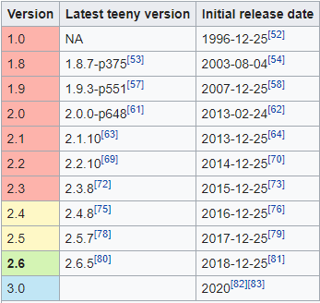
I. Giới thiệu về Ruby và Rails.
1. Lịch sử của Ruby.

Slide 6
I. Giới thiệu về Ruby và Rails.
1.1. Mô tả về Ruby.
- Ruby là ngôn ngữ hướng đối tượng. Mọi thứ đều là đối tượng.
- Ngay cả kiểu dữ liệu cơ bản nhất như số cũng có các phương thức và biến thể hiện.
- Ruby có nhiều phiên bản được user phát triển như: Jruby ( JVM: dùng trong máy ảo java), IronRuby ( dùng trong công nghệ .NET),…

Slide 7
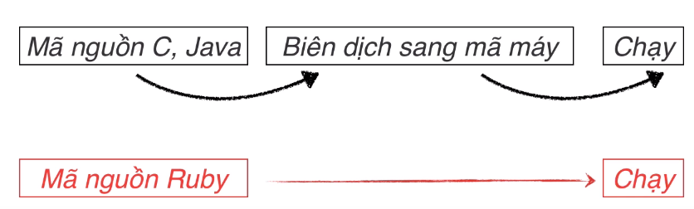
I. Giới thiệu về Ruby và Rails.
1.1. Mô tả về Ruby.
Ngôn ngữ ruby không cần trình biên dịch.

Slide 8
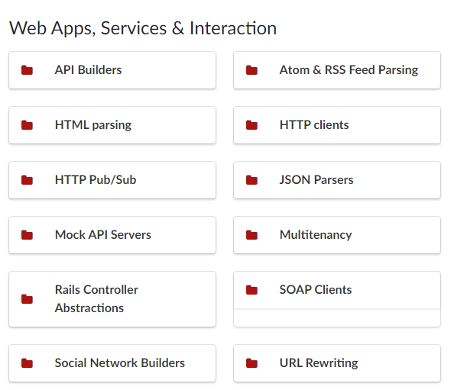
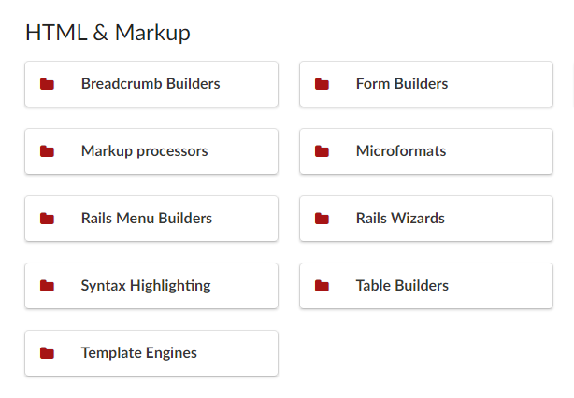
I. Giới thiệu về Ruby và Rails.
1.1. Mô tả về Ruby.
- Có nhiều thư viện hỗ trợ.
.

Slide 9
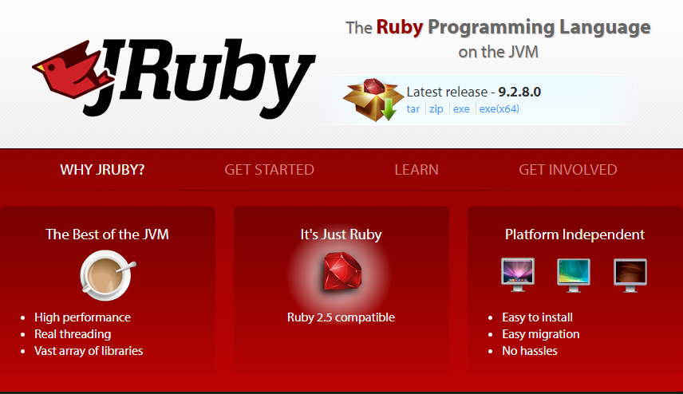
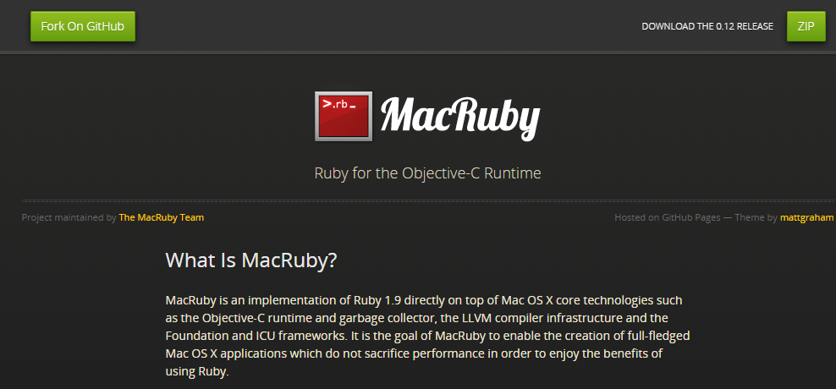
I. Giới thiệu về Ruby và Rails.
1.1. Mô tả về Ruby.
Có nhiều phiên bản khác nhau do user phát triển như Jruby, MacRuby, IronRuby,…
.

Slide 10
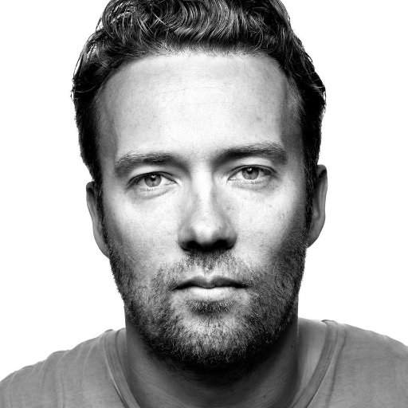
I. Giới thiệu về Ruby và Rails.
2. Lịch sử của Ruby on Rails (Rails).
- Được phát triển bởi David Heinemeier Hansson (DHH) trong khi ông đang làm một công cụ quản lý cho Basecamp ( thời đó là 37signals ) năm 2003.
- Vào tháng 7 năm 2004, chính thức công bố Rails dưới dạng mã nguồn mở nhưng không chia sẻ quyền cam kết dự án.
- Rails được phát triển trên ngôn ngữ Ruby.
- Phiên bản hiện tại: 6.0.0.
David Heinemeier Hansson

Slide 11
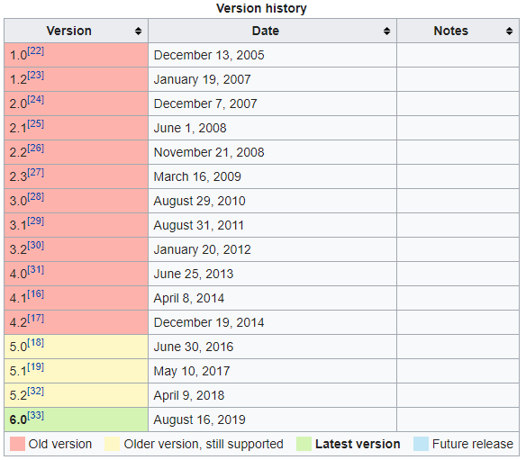
I. Giới thiệu về Ruby và Rails.
I. Giới thiệu về Ruby và Rails.
2.1 Ruby on Rails (Rails).

Slide 12
I. Giới thiệu về Ruby và Rails.
2.2. Mô tả về Rails.
- Rails là ứng dụng mã nguồn mở xây dựng web phổ biến.
- Rails được xây dựng bởi ngôn ngữ lập trình Ruby.
- Rails có thể giúp chúng ta xây dựng các ứng dụng, từ đơn giản đến phức tạp, không có giới hạn cho việc sử dụng nó.
Một số các trang web lớn cũng đã sử dụng Ruby như: Github, Twitch, SoundCloud,… .

Slide 13
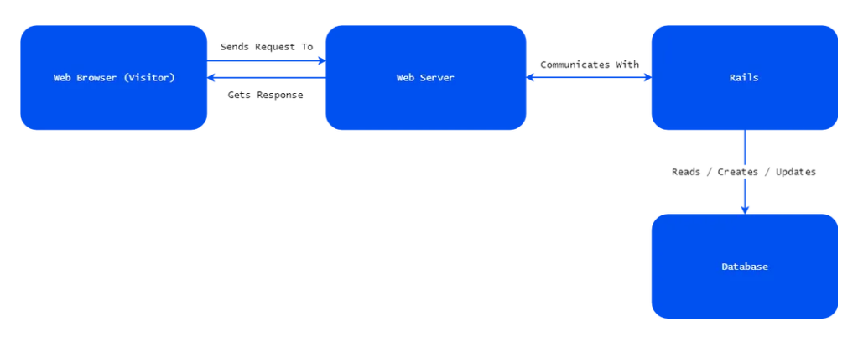
I. Giới thiệu về Ruby và Rails.
2.3. Mô tả quá trình hoạt động của Rails.
Rails nhận yêu cầu và định tuyến chúng đến hành động thích hợp, sau đó tương tác với cơ sở dữ liệu (thông qua ActiveRecord) để thực hiện yêu cầu. Sau đó, nó trả lại kết quả (HTML hoặc JSON) cho người dùng.

Slide 14
I. Giới thiệu về Ruby và Rails.
3. Phân biệt Ruby và Ruby on Rails.
- Ruby là một ngôn ngữ lập trình.
- Ruby on Rails là một framework được xây dựng trên Ruby.
- Rails là một lớp trong Ruby, nó sẽ giúp chúng ta xây dựng ứng dụng web.
Ngoài Ruby, còn có nhiều nhánh khác được user phát triển như: JRuby, MacRuby, IronRuby,…

Slide 15

II. Ruby.

Slide 16
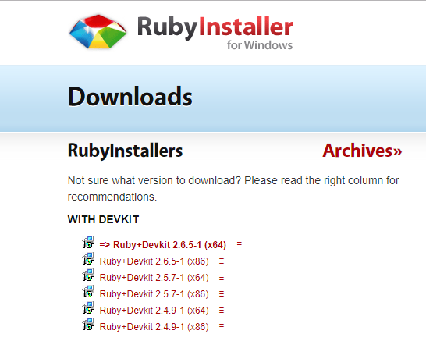
II. Ruby.
Cách cài đặt Ruby.
B1: Vào trang web: https://rubyinstaller.org/downloads/ để lựa chọn phiên bản phù hợp với máy tính bạn.
* DEVKIT này là bộ công cụ, nó cung cấp gems và hỗ trợ cài đặt MSYS2-DEVKit.
* gems là gói bao gồm các thông tin và file cài đặt.
phiên bản phù hợp sẽ có mũi tên “ =>” như trong hình

Slide 17
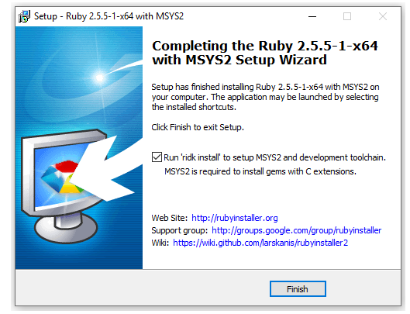
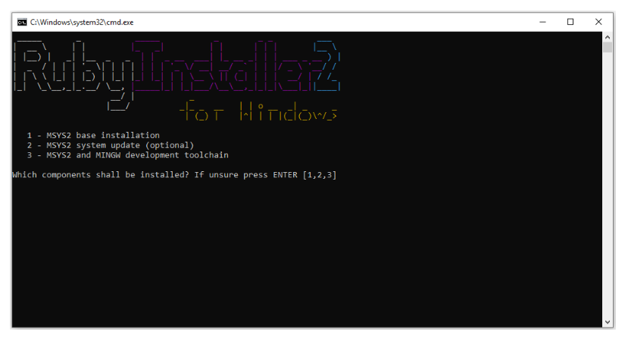
II. Ruby.
B2: Tiến hành cài đặt.
- Sau khi tải về và chạy tập tin thì trên màn hình máy tính bạn sẽ xuất hiện khung cửa số giống hình thứ nhất.
- Ấn nút Finish, màn hình sẽ xuất hiện khung cửa số như hình thứ hai.

Slide 18

II. Ruby.
B3: Kiểm tra.
- Sau khi cài đặt xong 3 bước, tắt cửa sổ và bật command prompt (cmd) để kiểm tra.
- Nhập ‘ruby –v’. Nếu cài đặt thành công sẽ xuất hiện phiên bản ruby mà máy tính bạn hiện có.

Slide 19
II. Ruby.
Giảm thiểu được nội dung mô tả
Không cần tạo kiểu dữ liệu của biến.
Ưu điểm:
Tính linh hoạt cao
Không cần phải tốn thời gian vào việc compile.
Vì đây là ngôn ngữ kiểu interpreter.
Ruby là ngôn ngữ script
Tốc độ run chậm.
Nhược điểm:
Khó có tính thống nhất và khó để quản lý.
Khi phát triển với nhiều người

Slide 20

III. Ruby on Rails (Rails).
Trong phần này, chúng ta sẽ tìm hiểu các vấn đề của Ruby như sau:
1. Cách cài đặt Rails và sử dụng Rails.
2..Chạy HelloWorld bằng Rails.
3. Mô hình MVC trong Rails
4. Demo

Slide 21

III. Ruby on Rails (Rails).
Cách cài đặt Rails.
B1: Vào command prompt hoặc shell gõ lệnh “gem install rails” (hình 1)
B2: Lúc này bạn chờ cho rails cài đặt trong máy tính của bạn, sau khi hoàn thành ấn “rails –v” để kiểm tra.
(hình 2), nếu hiện thông tin phiên bản thì coi như bạn cài đặt thành công.
Hình 1
Hình 2

Slide 22

III. Ruby on Rails (Rails).
Cách tạo file rails.
B1: Bạn chọn nơi để lưu thư mục Rails bằng cách câu lệnh “cd <thư mục>”
Ở đây mình chọn desktop. (Hình 3).
B2: Nhập câu lệnh rails new <tên thư mục> để tiến hành tạo file. (Hình 4).
Hình 3
Hình 4

Slide 23
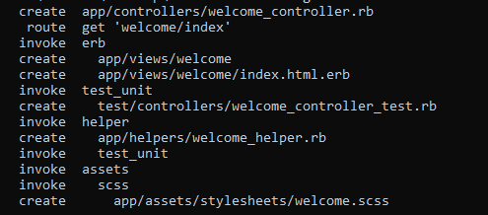
III. Ruby on Rails (Rails).
1. Chạy HelloWorld trên Rails.
B1: Nhập câu lệnh ở file HelloWorld mới tạo lúc nãy: “rails generate controller Welcome index”
Xuất hiện các một dãy các lệnh như hình bên

Slide 24
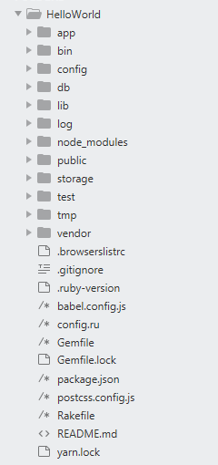
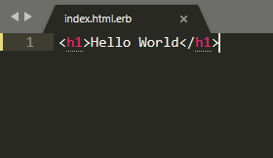
III. Ruby on Rails (Rails).
1. Chạy HelloWorld trên Rails.
B2: Tiếp theo bật IDE của bạn, ở đây mình sử dụng Sublime Text 3.
B3: Mở file app -> view -> Welcome -> index.html.erb.
Ở đây, nhập nội dung <h1>Hello World<h1>

Slide 25
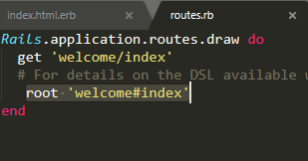
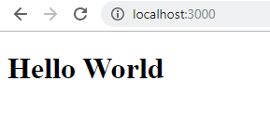
III. Ruby on Rails (Rails).
1. Chạy HelloWorld trên Rails.
B3: Sau đó mở file config -> routes.rb, sau đó thêm dòng lệnh root 'welcome#index' rồi tiến hành lưu
.
B4: Vào command prompt, nhập “rails s” rồi vào web browser nhập localhost:3000 để xem kết quả.

Slide 26
III. Ruby on Rails (Rails).
Ưu điểm:
Thư viện: Rails cung cấp cho ta gem, giúp chúng ta linh động hơn trong việc code, xử lý tình huống. Hơn nữa, còn hoàn toàn miễn phí.
Cộng đồng: Cộng đồng Ruby rất lớn. Đặc biệt là Github ( số lượng người sử dụng RoR ở đây rất đông ) giúp chúng ta có thể cải thiện sản phẩm.
Hiệu suất: RoR là một ngôn ngữ gọn gàng, khi mà sử dụng kết hợp cùng các thư viện hỗ trợ, giúp tăng hiệu suất khi làm việc.
Tương lai: RoR có thể được xem là ngôn ngữ của tương lai nên số lượng lập trình viên giỏi tham gia vào cộng động RoR sẽ tăng trong vài năm tới.

Slide 27
III. Ruby on Rails (Rails).
Nhược điểm:
Thời gian chạy: . Điều này hoàn toàn đúng, so với NodeJS hay GoLang, Rails có tốc độ chạy khá chậm.
Tốc độ boot: Vấn đề chính gây khó chịu khi làm việc với Rails là tốc độ boot của Rails framework. Phụ thuộc vào số lượng gem và file, chúng ta có thể mất một khoảng thời gian kha khá để khởi động.

Slide 28
III. Ruby on Rails (Rails).
2. Mô hình MVC trong Rails.
MVC là nguyên tắc phân chia công việc của một ứng dụng thành ba hệ thống con riêng biệt những hợp tác chặt chẽ.
Model
Controller
View

Slide 29
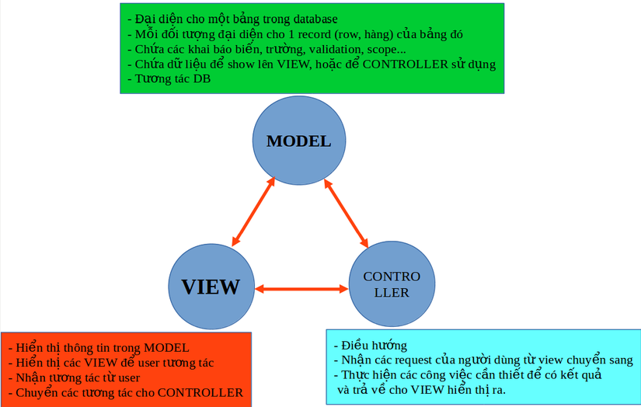
III. Ruby on Rails (Rails).
2. Mô hình MVC trong Rails.
Notes:
Model
“Duy trì mối quan hệ giữa Đối tượng và Cơ sở dữ liệu và xử lý xác thực, liên kết, giao dịch”
View
“Một cách trình bày dữ liệu theo một định dạng cụ thể, được kích hoạt bởi một bộ điều khiển Quyết định trình bày dữ liệu..”
Controller
“Một mặt truy vấn các mô hình cho dữ liệu cụ thể và mặt khác tổ chức dữ liệu đó (tìm kiếm, sắp xếp) thành một hình thức phù hợp với nhu cầu của một chế độ xem cụ thể.”

Slide 30
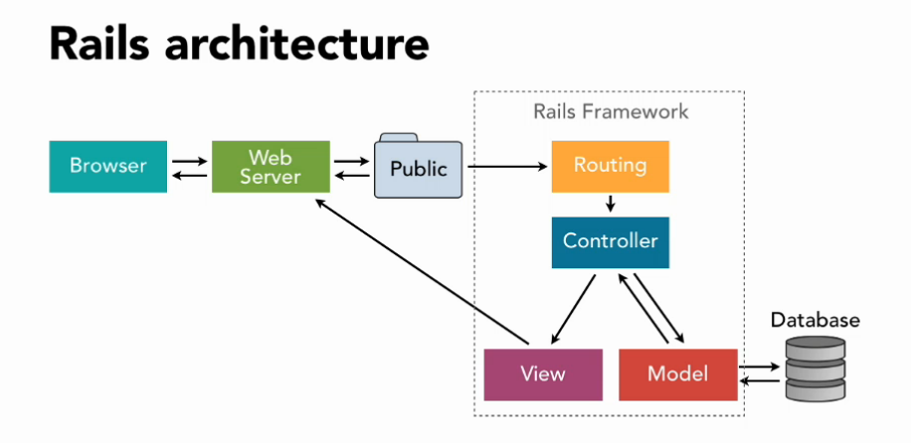
III. Ruby on Rails (Rails).
2. Mô hình MVC trong Rails.
Notes:
Kiến trúc rails

Slide 31
Tài liệu tham khảo:
https://rubyonrails.org/
https://rubyinstaller.org/
https://viblo.asia/p/gioi-thieu-ve-ngon-ngu-ruby-jvElaPgdZkw

Slide 32
Thanks for watching

